Slide 1
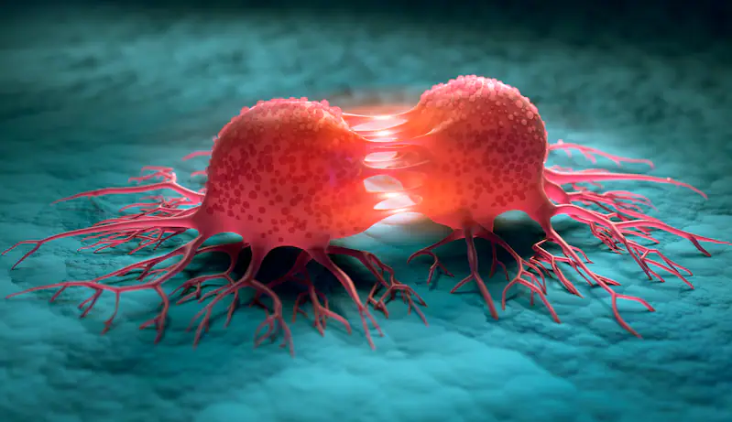
Krebs
Bedankt euch ya hobbi King Luka

Slide 2
Inhalt
Krebsentstehung
Onkogene
Tumorsuppressorgene
Leukämie als Beispiel
Therapiemöglichkeiten
Tumorsequenzierung

Slide 3
Krebsentstehung
Mutationen Ursache dafür, dass aus gesunden Zellen Krebszellen werden
Zellen teilen sich unkontrolliert und häufig
Dadurch entsteht eine große Zellmasse -> Tumore
Tumore zerstören und verdrängen gesundes Gewebe -> können daher auch tödlich sein
2. häufigste Todesursache in Deutschland (220000 Todesfälle im Jahr)
Entstehung häufig durch Lebensweise
Führt zu Mutagenen (= Karzinogen)

Slide 4
Onkogene
Mutierte Protoonkogene
Genregulation funktioniert nicht mehr->Zellen mit mutierte DNA teilen sich trotzdem
Teilen sich vergleichsweise langsam
Zellen bleiben am ursprünglichen Entstehungsort -> gutartige Tumore entstehen

Slide 5
Tumorsuppressorgene
Mutation führt zum unterbleiben der DNA-Reparatur
Zellteilung wird trotz mutierter DNA fortgeführt -> ein gutartiger Tumor entsteht
Bei weiteren Mutationen geht Kontakt zwischen Zellen und Tumor verloren -> ein bösartiger Tumor entsteht
Verteilen sich mit dem Blut in alle Körperregionen
Dort bilden sich Tochtertumore (=Metastasen)
Erzeugen chemische Signale-> Blutgefäße versorgen Tumore mit Sauerstoff und Nährstoffen

Slide 6
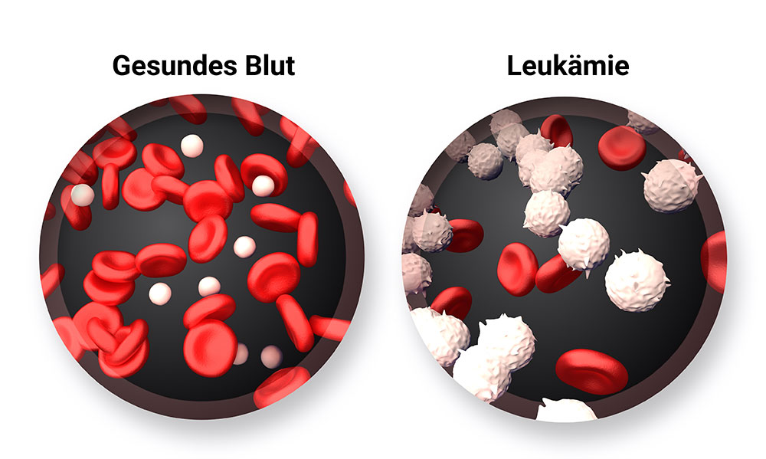
Leukämie
Chronische myeloische Leukämie
Verursacht durch eine Translokation zwischen Chromosomen 9 und 22
Es entsteht ein Onkogen
Nicht abschaltbare Produktion von Tyrosinkinase
Unkontrollierte Vermehrung der weißen Blutzellen
Wirkstoff dockt am aktiven Zentrum der Tyrosinkinase an

Slide 7
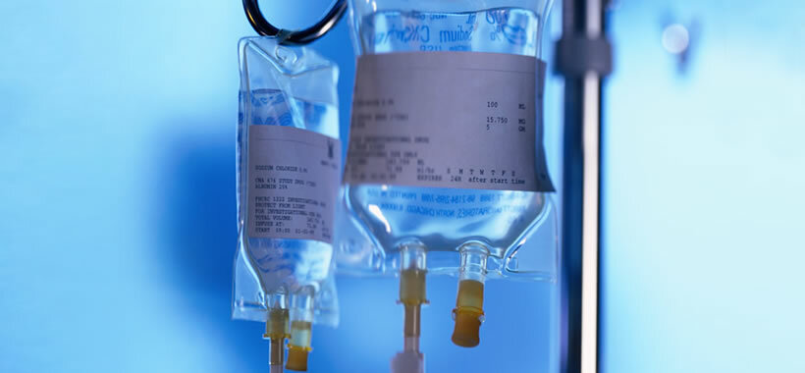
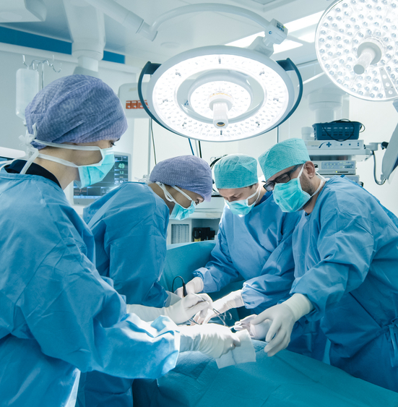
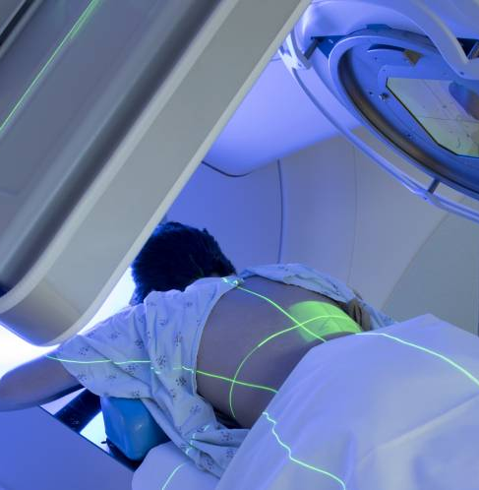
Therapiemöglichkeit: Onkologie

Slide 8
Therapiemöglichkeit: Biotherapie

Slide 9
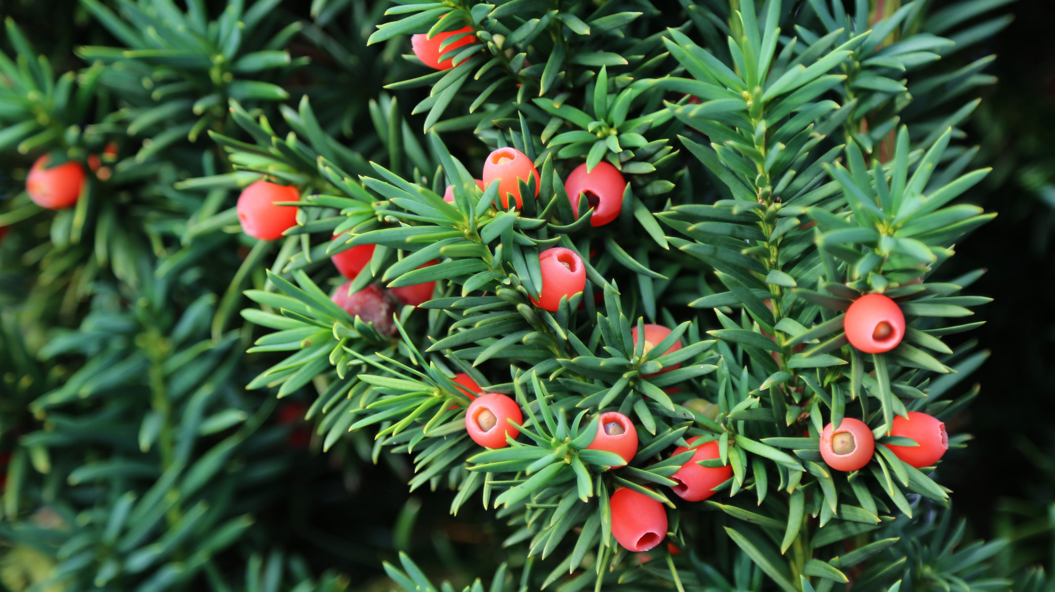
Therapiemöglichkeit: Taxol

Slide 10
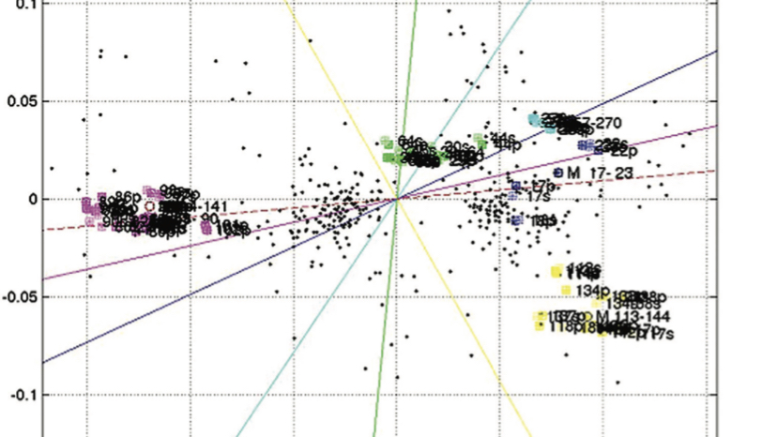
Therapiemöglichkeit: Zielgerichtete Therapie

Slide 11
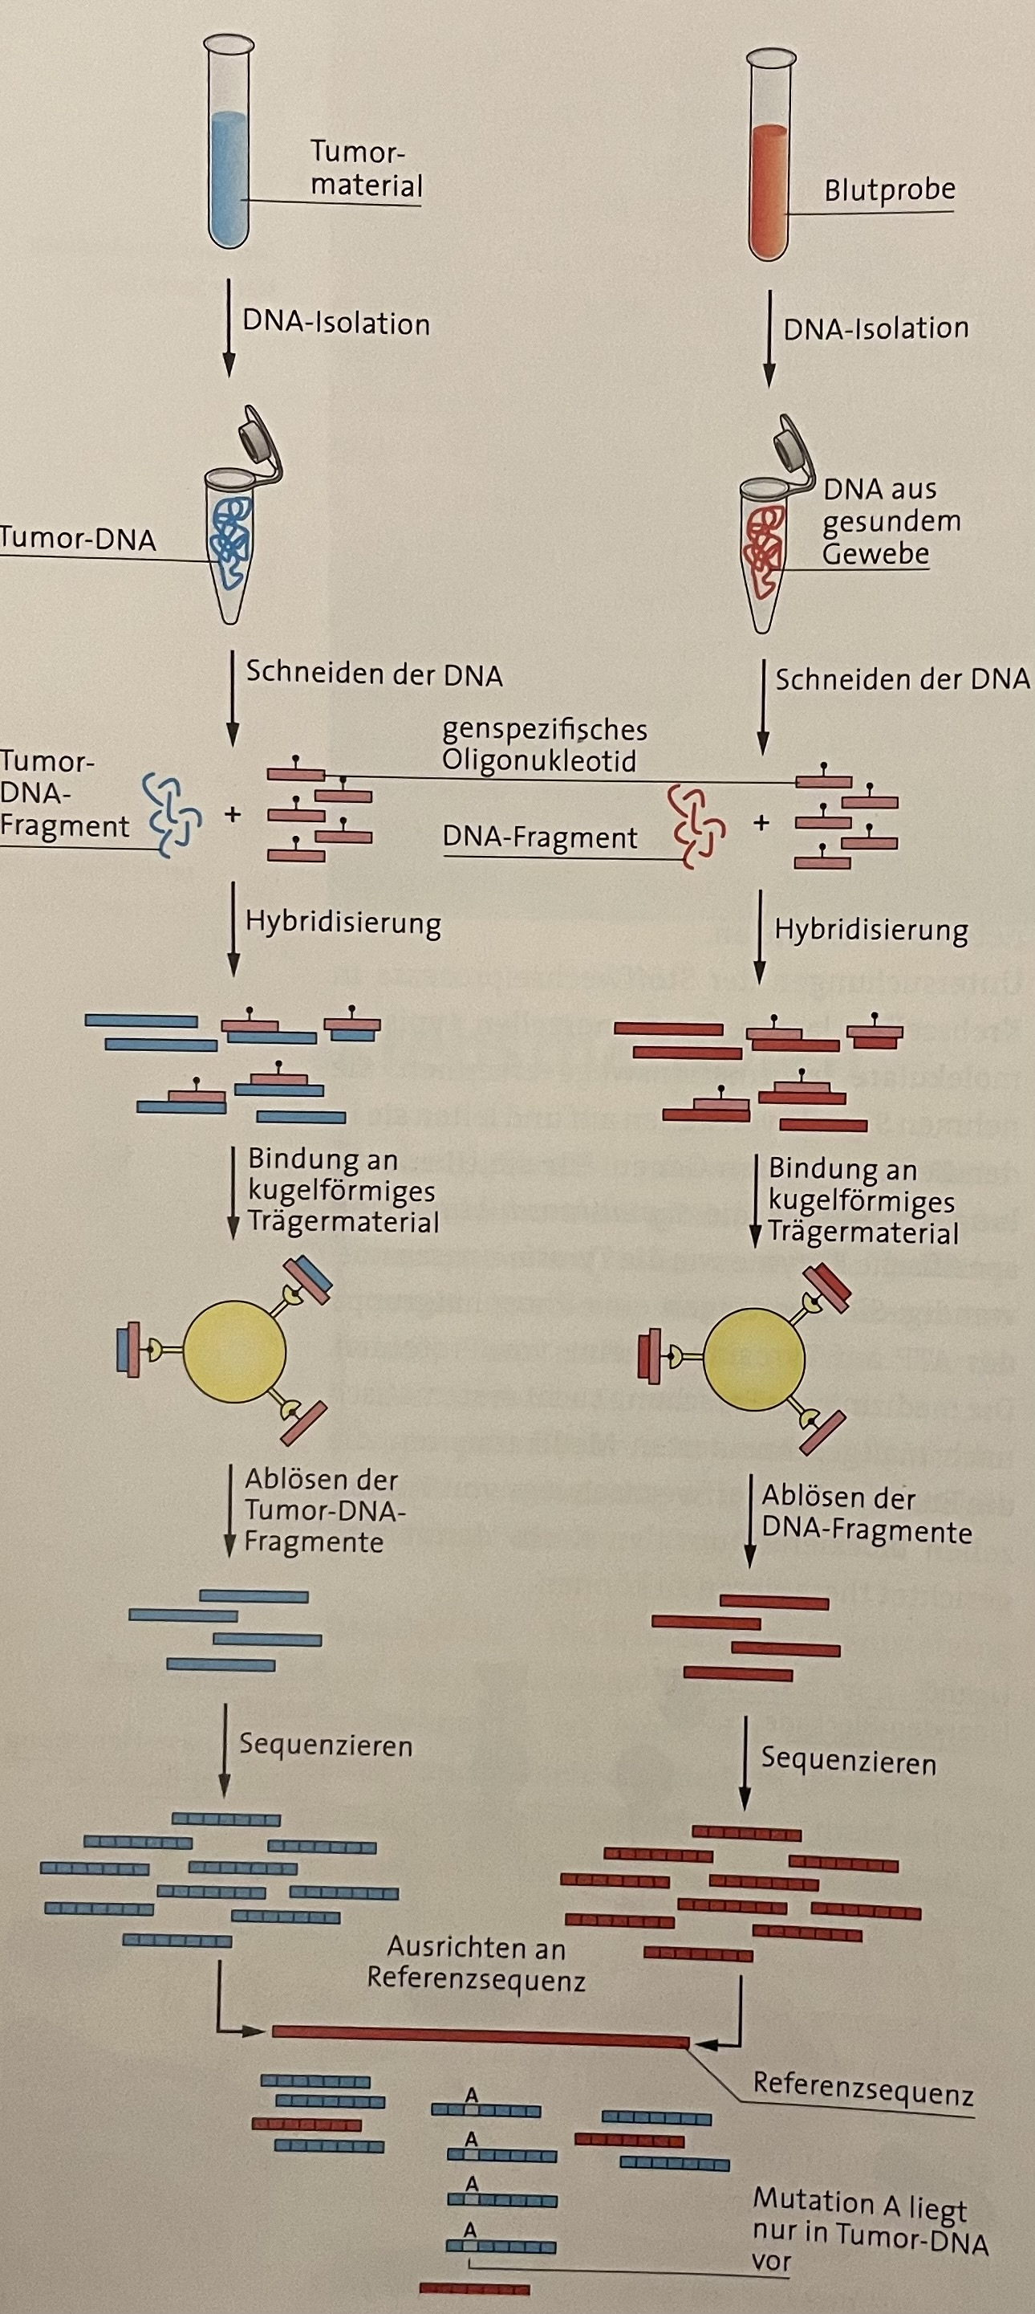
Sequenzierung der Tumor-DNA
Jede Krebsart auf vielfältige Mutationen zurückzuführen
Zielgerechte Therapie nur mit Vorwissen über Mutation möglich

Slide 12
Quellenverzeichnis
Buch S. 101, 142,198,219,206, 200, 199, 190

